Slide 1
Проект «Your adventure»
Выполнила:
Слемзина Виктория,
город Елец

Slide 2
Цель проекта
Целью проекта является создание Web-приложения.

Slide 3
Реализация При реализации проекта я использовала следующие файлы и html-формы: 1.All-modelsи db-ssesionсоздают и подключают базу данных. 2.Users, Travel, Otzivявляются таблицами в SQL 3.Registerи loginотвечают за регистрацию и вход пользователя 4.Base.htmlявляется базовым шаблоном для всех htmlфайлов на сайте 5.Card.html отображает профиль пользователя 6.Login.htmlи register.htmlотображают формы для регистрации и подключения 7.Travel.htmlи travel.formотображают создание и просмотр путешествия 8.Самый главный и связывающий все файлы воедино файл main.

Slide 4
Технологии и модули В проекте используются модули: 1. Flask – основной модуль, с его помощью реализован весь функционал: работа с БД, запросы к серверу и его ответы, подключение и регистрация пользователя. 2.werkzeug.security – с помощью этого модуля происходит шифрования пароля.

Slide 5
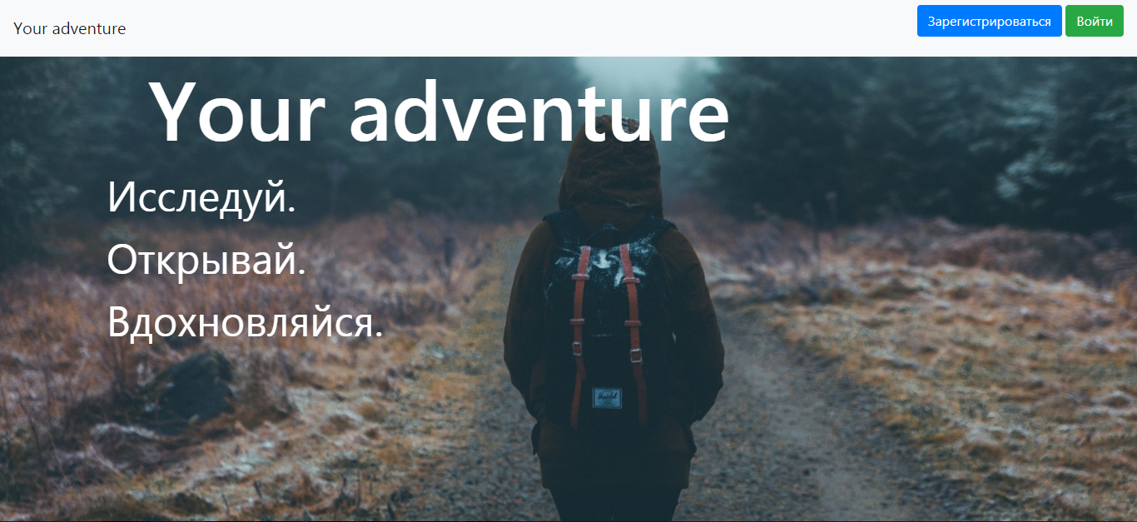

Slide 6


Slide 7
